Slide 1


Dm-dedup
2022.1 ~ ？

Slide 2

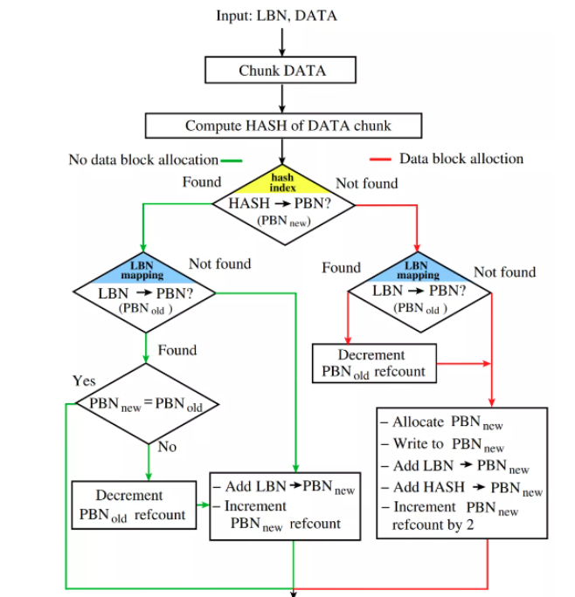
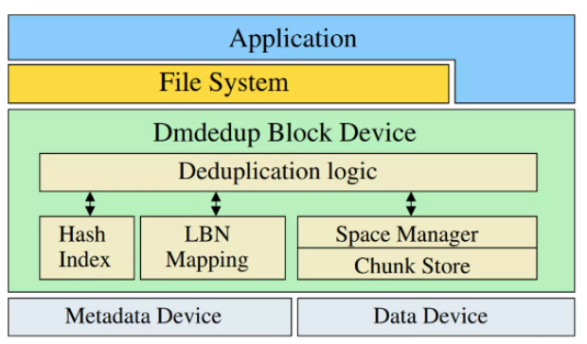
01
Look-Back
回顾一下架构

Slide 3
02
Unique
探究Dm-dedup在元数据的IO开销和计算量：主要分为三个部分：
Lookup Index <hash---PBN, LBN---PBN>
Update Index <hash---PBN, LBN---PBN>
Delete Index <hash---PBN, LBN---PBN>
Dm-dedup在设计之初确定了三种存储方式：
Inram：纯内存
Disk Table Backend：纯磁盘（可添加Inram）
COW B-tree：内存写时复制+磁盘，保证事务 <主要是数据组织结构的不同>

Slide 4
02
Unique
首先是TPS的问题
由于元数据存在Disk上，大部分request都需要访问Meta Index，因此对TPS的影响较大。

Slide 5
02
Unique
2. 然后是I/Os
对于CBT backend，Unique dataset中无delete，探讨lookup的IO和latency，IO服从logbN。

Slide 6
02
Unique
3. 然后是Breakdown
对于CBT backend，meta IO的composition

Slide 7
03
Conclusion
1. 如果metadata没有足够capacity的cache space，meta IO对于TPS的影响是巨大的。
2. 甚至对于CBT而言，cache space需要大于meta data scale，且执行延迟flush。
3. 为保障一定的performance，cache space的大小至少需要大于meta data scale的40%，这不现实，尤其对于sha256而言。
因此，需要一种方法加快meta IO的速度。不过，CSD能够做的仅仅只有Sort（关于B tree的查询），几乎没有额外的计算。不过，其仍然提供了SSD DRAM和compute capacity，因此，我们可以想一些slightly changed issue，来进一步利用released Memory DRAM 和 CPU。

